Slide 1
DİJİTALLEŞME
VE
SİYASET
Kapak sayfası
Doç. Dr. Nil Çokluk
nil.cokluk@iletisim.gov.tr
Notes:
Lütfen diğer sosyal medya kullanıcılarına size davranılmasını istediğiniz gibi davranın. Sanal kişiliklerle değil, gerçek kişilerle iletişim kurduğunuzu unutmayın. Görüşlerinizi desteklemek için sert argümanlar kullanabilirsiniz ancak kimseye kişisel olarak saldırmayın ya da şahsi tartışmalara girmeyin. Hakaret, cinsel imalar ve her türlü cinsiyetçi veya ırkçı yorumdan uzak durulmalıdır. Herkesin kendi fikri olabilir. Bu nedenle asla kendi görüşünüzü başkalarına empoze etmeye çalışmamalısınız.

Slide 2
İNTERNETİN DEMOKRASİNİN GELİŞMESİNDE OYNADIĞI ROL OLUMLU MU YOKSA OLUMSUZ MU?
İnternet Demokrasinin Gelişimini Olumlu Etkiler.
Atina demokrasi anlayışının doğrudan katılımcı modeli ile benzer bir ortam yaratır.
Agoralardaki gibi siyasal sürece dolaysız katılabilme olanağı sunar.
Toplum içerisinde çoğulcu bir mekanizmanın oluşmasına imkân sağlar.
Kamusal alanda farklılıkların temsil edilmesine ortam oluştur.
İnternet Demokrasinin Gelişimini Olumsuz Etkiler.
Kültürü ticarileştirir.
Kamusal iletişim, insan hakları ve demokrasi zedelenir.
Gözetim ve denetim belirgin hale gelir.
Özgürlüklerin kısıtlandığı bir alan ortaya çıkar.
Büyük veri, mikro hedefleme, filtre balonları, yapay zeka gibi teknolojiler dezenformasyon ve manipülasyon yaratır.

Slide 3
BURADA SORULMASI GEREKEN EN ÖNEMLİ SORU YENİ İLETİŞİM TEKNOLOJİLERİNİN NE İÇİN VE NASIL KULLANILDIĞIDIR.

Slide 4
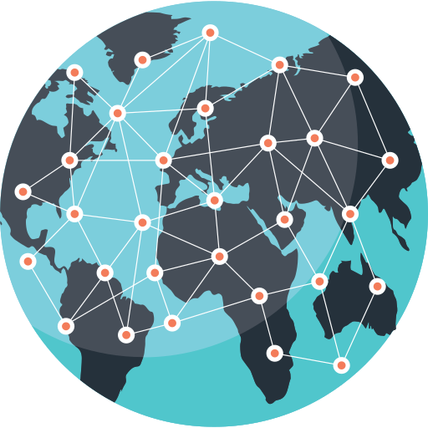
DİJİTAL DEMOKRASİ/E- DEMOKRASİ
“Dijital demokrasi; siyasal demokrasiyi ve yurttaşların katılımını artırmak amacıyla dijital medya türleri ile bilgi teknolojilerinin kullanımıdır.”

Slide 5
İNTERNETİN SİYASETE DEMOKRATİK KATKILARI NELERDİR?
Doğrudan ve iki yönlü iletişimi kolaylaştırır.
Yatay iletişim köprüsü aracılığıyla yeni oluşumlar, düşünce platformları, demokratik topluluklar ve forumlar oluşmasına imkan verir.
Siyasal fikirler hızlı bir şekilde yayılma imkanı bulur.
Siyasal katılım kolaylaşır.
Hükümetin gündeminin oluşumunda yurttaşların sesi daha çok duyulur.
Siyasi partiler, temsilciler ve gazeteciler gibi aracılar ortadan kalkar.
Siyasetçi ve vatandaş arasında etkileşimi artırır.
Temsili demokrasinin problemlerini çözme konusunda yardımcı olabilir.

Slide 6
PEKİ SOSYAL MEDYA SİYASETİN NERESİNDE ?
Facebook, X, Instagram, Tiktok gibi çeşitli sosyal medya platformaları;
Siyasi konuları tartışan, fikirlerini yayan ve fikirleri için toplumdan destek arayan bireyleri bir araya getirir.
Vatandaşlara doğrudan söz söyleme olanağı sunar.
Ancak manipülasyon ve dezenformasyonun pekişmesine yol açar.
Gösteri toplumuna dair özellikleri yoğun bir şekilde barındırır.

Slide 7
SOSYAL MEDYA SHOW SİYASETİNİ HANGİ BOYUTA TAŞIDI?
Chirs Rojek edinilmiş ün, ulaşılmış ün ve mal edilmiş ün arasında ayırım yapmaktadır:
Edinilmiş ün - İngilteredeki kraliyet ailesi veya ABD’deki Kennedy ailesi
Ulaşılmış ün- Eğlence ve spor dünyasında ya da beceri gerektiren bir alanda üstün bir başarı sonucunda elde edilmiş ündür.
Mal edilmiş ün- Medyada skandallar ya da magazinsel özelliklerle yer alarak elde edilen ündür.

Slide 8
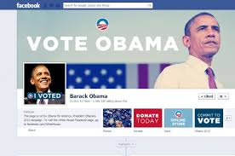
AMERİKAN SİYASETİNDE DİJİTALLEŞME VE OBAMA SİYASETİ
Barack Obama 2008 başkanlık seçimlerinde kampanyasında medya gösterisini kullanarak süper ünlü haline gelmiştir.
Süper Salı - Obama zafer konuşması yaptı. Bu konuşma o hafta internette en çok dolaşıma giren konuşma oldu.
Obama’nın başkanlığını destekleyen etkileyici bir internet gösterisi yürütüldü.
Obama internet üzerinden daha önce örneği görülmemiş miktarda para topladı.
Facebook’ta 2 milyon Myspace’de 866.887 arkadaş edindi.

Slide 9
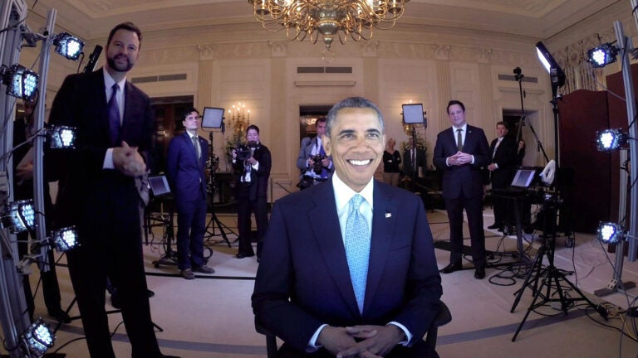
AMERİKAN SİYASETİNDE DİJİTALLEŞME VE OBAMA SİYASETİ
Kampanya veri tabanında 10 milyondan fazla e-posta adresi topladı.
Gençleri ve sosyal ağ kullancılarını harekete geçirmede SMS ve e-posta kullandı.
Obama’nın resmi kampanyasından toplanarak Youtube sitesine yüklenen videolara 11,5 milyondan fazla ulaşıldı.
Neden Obama’yı desteklediğini anlatan «Crush on Obama» şarkısı 5 milyondan fazla hit alarak sitenin tarihindeki en popüler videoları arasında yerini aldı.

Slide 10
PEKİ TEKNOLOJİNİN GELİŞMESİYLE BÜYÜK VERİ SİYASETİ NASIL ETKİLEDİ?
Bireylerin internet üzerindeki faaliyetleri takip edilerek dijital izleri toplanmaya, depolanmaya ve işlenmeye başlandı.
Algoritmalar aracılığıyla sınıflandırma, önceliklendirme, ilişkilendirme ve filtreleme gibi unsurlar kullanılmaya başlandı.
Büyük veri; analiz etme, anlamlı ve kullanışlı hâle gelmeye başladı.

Slide 11
PEKİ TEKNOLOJİNİN GELİŞMESİYLE BÜYÜK VERİ SİYASETİ NASIL ETKİLEDİ?
Bu teknolojiler hedef kitleleri sınıflandırarak segmentlere ayırmaya dolayısıyla siyasilere mikro hedefleme olanağı sundu.
«seçmenler hakkında detaylı bilgilerin analiz edilmesiyle seçmenlere özel mesajların iletilmesi için kullanılan bir tür veri madenciliği»
Bireylerin verilerini depolayan teknolojilere sahip olan Google, Facebook, X gibi teknoloji şirketleri ellerinde bulunan verilerle siyasal iletişim kampanyaları üzerinde etkili olmaya başladı.

Slide 12
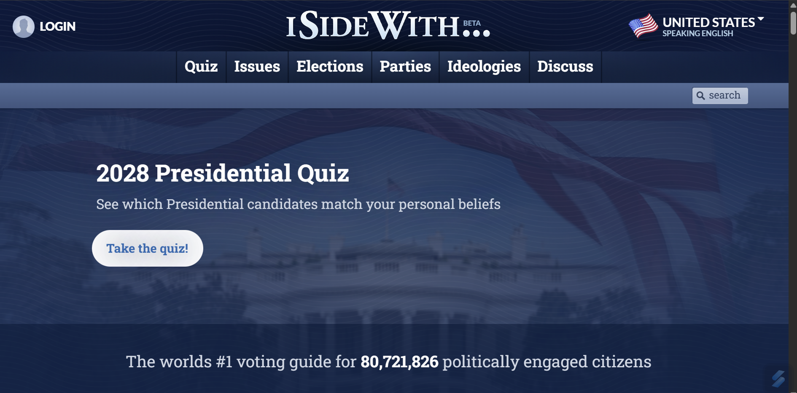
YAPAY ZEKA DEMOKRASİ İÇİN BİR TEHDİT OLUŞTURABİLİR Mİ?
Alan Turing’in “Makineler düşünebilir mi” sorusuyla başlayan yapay zekâ macerası bugün siyasal iletişim açısından da farklı bir boyuta ulaştı. Amerika’da seçmenlerin kendilerine yakın gördükleri adayları öngörmeleri için www.isidewith.com gibi uygulamalar kullanılıyor. Yapay zekâ mantığına dayanan bu uygulamalar seçmenlere bir dizi soru sorarak kendilerine yakın adayları analiz etmelerini sağlıyor.

Slide 13
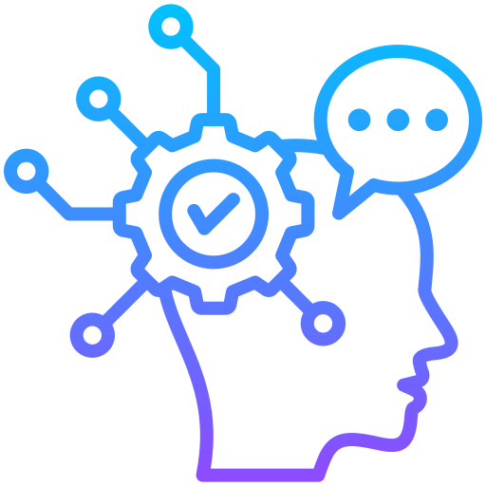
YAPAY ZEKA DEMOKRASİ İÇİN BİR TEHDİT OLUŞTURABİLİR Mİ?
Sosyal medya algoritmaları bireyleri filtre balonlarına hapsederek tek yönlü ve manipülatif bir bakış açısı yaratıyor.
Bireyler kendi filtre balonu dışındaki hiç bir şeyi görmüyor, duymuyor, bilmiyor.
Bu durum taraflı içeriklere maruz kalınmasına ve taraflı düşünmeye neden oluyor.
Bunun sonucunda farklı seslerin duyulması gereken demokratik ortam sekteye uğruyor.

Slide 14
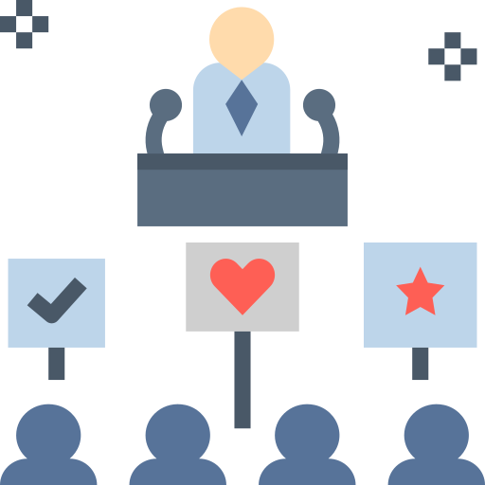
VERİ ODAKLI KAMPANYALAR
Büyük veri ve mikro hedeflemeyi siyasal iletişimde modern anlamda ilk kullanan 2012 Amerikan Başkanlık seçimlerinde Obama’nın seçim ekibi olmuştur. Obama’nın ekibi mikro hedeflemeyi seçmenlerle etkileşime geçmek ve seçmenlerin beklentilerine hitap etmek için kullanmıştır.

Slide 15
VERİ ODAKLI KAMPANYALAR
Donald Trump’ın 2016 Amerikan başkanlık seçimleri için hazırladığı kampanya olmuştur. Trump’ın ekibi büyük veriden yararlanarak mikro hedefleme yöntemlerini kullanmıştır.

Slide 16
DİJİTAL DEMOKRASİ Mİ DİJİTAL DİKTATÖRLÜK MÜ?
Dijital ortamlar siyasi krizleri yaratan, önleyen, kontrol eden mecralar haline gelmiştir. Burada teknoloji şirketleri siyasi krizlerde nasıl bir role sahiptir? sorusu ön plana çıkıyor.
Bilginin yayılmasını kolaylaştırabilen veya engelleyen- Teknoloji şirketleri/ eşik bekçisi
Bilginin paylaşılmasını, dolaşıma koyulmasını, dolaşımdan kaldırılmasını, hesapların açılıp kapanmasını kontrol etme gücü- Teknolojik şirkete ait

Slide 17
DİJİTAL DEMOKRASİ Mİ DİJİTAL DİKTATÖRLÜK MÜ?
Amerika Birleşik Devletleri’nde 3 Kasım 2020’de yapılan başkanlık seçimlerinde Demokrat aday Joe Biden Cumhuriyetçi aday Donald Trump karşısında seçimi kazandı.
Trump, Beyaz Saray önünde destekçilerine yaptığı konuşmada, "Asla vazgeçmeyeceğiz, yenilgiyi asla kabul etmeyeceğiz" dedi. Bunun üzerine kitle, Kongre binasının çevresindeki güvenlik bariyerlerini aşarak, kongre binasına ulaştı, camları ve kapıları kırarak içeri girdi.

Slide 18
DİJİTAL DEMOKRASİ Mİ DİJİTAL DİKTATÖRLÜK MÜ?
Amerika Birleşik Devletleri’nde 6 Ocak'ta meydana gelen kongre baskını sonrası, Trump'ı yasaklayan ilk platform Twitter oldu. Bunun yanı sıra Trump Facebook, YouTube ve Snapchat gibi diğer büyük sosyal medya kuruluşlarından yasaklandı. Trump'ın @realDonaldTrump kullanıcı adlı kişisel hesabı Twitter tarafından ilk olarak 12 saatliğine dondurulmuştur.

Slide 19
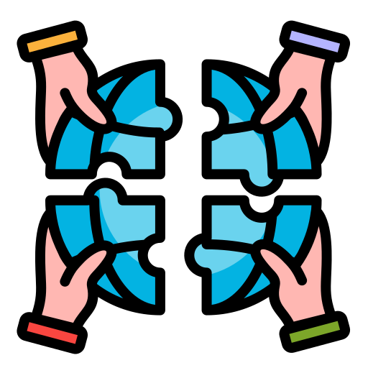
BÜTÜN BU DÖNÜŞÜMLERİN SONUNDA KARŞIMIZDA İKİ SORU DURMAKTADIR.
Paul Virilio’nun dediği gibi dünyanın gerçeksizleşmesi felaketiyle karşı karşıya mıyız?
Dahlgren’in dediği gibi çoğulluğun olduğu bir dünyaya doğru mu ilerliyoruz?

Slide 20
Sabırla dinlediğiniz için teşekkürler
Kapak sayfası
Doç. Dr. Nil Çokluk
nil.cokluk@iletisim.gov.tr
Notes:
Lütfen diğer sosyal medya kullanıcılarına size davranılmasını istediğiniz gibi davranın. Sanal kişiliklerle değil, gerçek kişilerle iletişim kurduğunuzu unutmayın. Görüşlerinizi desteklemek için sert argümanlar kullanabilirsiniz ancak kimseye kişisel olarak saldırmayın ya da şahsi tartışmalara girmeyin. Hakaret, cinsel imalar ve her türlü cinsiyetçi veya ırkçı yorumdan uzak durulmalıdır. Herkesin kendi fikri olabilir. Bu nedenle asla kendi görüşünüzü başkalarına empoze etmeye çalışmamalısınız.

